Slide 1
Проектирование приложения
Работу подготовили
студенты группы 6301-010302D
Иванова Анна
Рамазанова Милана

Slide 2

Концепция приложения
Создание веб-приложения, которое предоставляет пользователям доступ к профессиональной психологической помощи. Платформа будет служить безопасным пространством для тех, кто ищет поддержку, а также предложит уникальный помощник-браслет для улучшения психологического здоровья.
Функционал:
1. Регистрация и вход.
2. Страница с психологами.
3. Информация о помощнике-браслете.

Slide 3
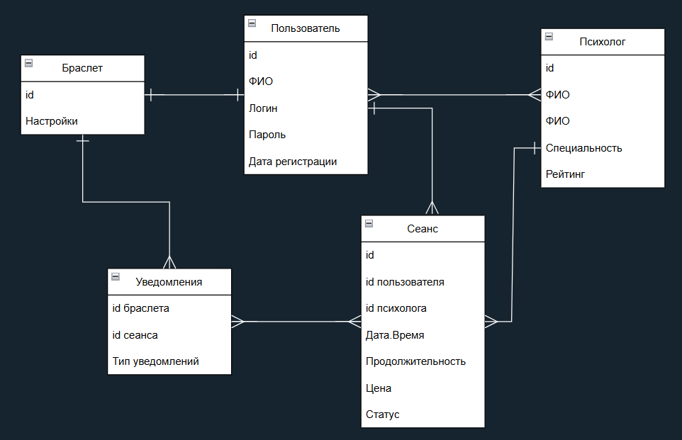
Создание схем базы данных

Slide 4
Структура API
1. Регистрация пользователя
Метод: POST
URL: /api/users/register
Формат запроса
{
"email": "user@example.com",
"password": "securepassword"
}
Формат ответа:
{
"message": "User registered successfully"
}
{
"error": "Invalid input"
}
2. Вход пользователя
Метод: POST
URL: /api/users/login
Формат запроса:
{"email": "user@example.com",
"password": "securepassword"
}
Формат ответа:
{
"token": "jwt_token_here"
}
{
"error": "Invalid credentials"
}
5. Получение информации о браслете
Метод: GET
URL: /api/users/{userId}/bracelet
{
"reminders": [
{ "message": "Time for your session!",
"time": "2025-10-01T09:00:00Z"
},
{ "message": "Remember to praise yourself!",
"time": "2024-10-01T20:00:00Z"
}
]
}
3. Получение сеансов пользователя
Метод: GET
URL: /api/users/{userId}/sessions
Формат ответа:
[
{
"id": 1,
"date_time": "2020-10-01T10:00:00Z",
"psychologist_id": 2
},
...
]
4. Получение списка психологов
Метод: GET
URL: /api/psychologists
Формат ответа:
[
{
"id": 1,
"name": "Dr. Smith",
"specialization": "Cognitive Behavioral Therapy"
},
...
]

Slide 5
Структура API
6. Создание сеанса
Метод: POST
URL: /api/sessions
Формат запроса
{
"userId": 123,
"psychologistId": 1,
"date": "2023-10-15T10:00:00Z"
}
Формат ответа:
{
"message": " successfully",
"sessionId": 1 }
{
"error": “Error!"
}
7. Изменение сеанса
Метод: PUT URL:/api/sessions/{sessionI}
Формат запроса
{
"psychologistId": 2,
"date": "2023-10-20T14:00:00Z"
}
Формат ответа:
{
"message": " Session changed successfully ",
"sessionId": 1
}
{
"error": “Session not fount"
}
8. Удаление сеанса
Метод: DELETE URL:/api/sessions/{sessionI}
Формат ответа:
{
"error": “Session not fount"
}
9. Удаление сеанса
Метод: DELETE URL:/api/psychologists/{psychologistId}
Формат ответа:
{
"error": “Psychologist not fount"
}

Slide 6
Стек технологий
1. PostgreSQL
2. JavaScript (Node.js)
3. Git, GitHub
4. OpenAPI/Swagger

Slide 7
THANK YOU!
https://github.com/Annnna7/psychologist-session

